Slide 1
基于 eBPF 的内存泄露（增长）通用分析方法
主讲人：邢孟棒
2022-11-12

Slide 2
目录
背景
内存泄露（增长）的分类与误区
传统分析工具 gdb、Valgrind
基于 eBPF 的通用分析方法
内存分配火焰图（改进版）
缺页异常火焰图（改进版）

Slide 3
背景
问题：某私有化环境中 mysql-proxy 内存占用量持续增长，出现 OOM 现象，影响业务方正常使用
痛点：传统分析工具（gdb、Valgrind 等）效率相对较低，投入 3 人力超过一周时间后折中解决
诉求：一种相对通用的内存泄露（增长）分析方法，更高效地定位发生泄露的代码路径，减少人力投入成本

Slide 4
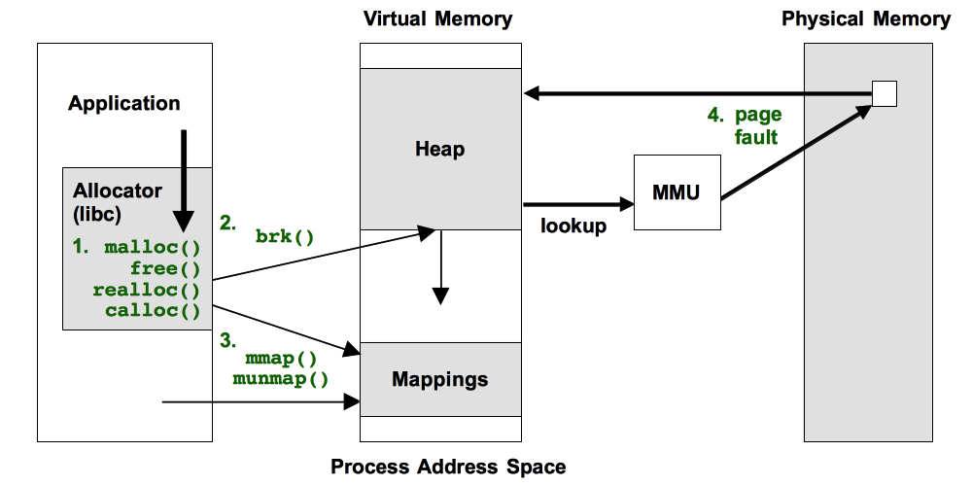
内存泄露的分类
内核内存泄露
应用程序内存泄露
> 堆内存（Heap）
> 内存映射区（Mappings）
虚拟内存泄露
> 持续分配虚拟内存，但未分配、映射实际的物理内存
物理内存泄露
> 持续分配、映射实际的物理内存，且一直未释放

Slide 5
内存泄露的误区
混淆内存泄露与内存增长
虚拟内存泄露未引起关注
如果进程仅调用 malloc() 或 mmap() 而不去写入这些地址，即不去给它分配物理内存，是否就不用担心内存泄漏了？

Slide 6
传统分析工具 gdb & Valgrind
gdb
> 干扰程序运行，不适合生产环境
> 直接定位比较困难，且要求对源码有一定了解
Valgrind
> 需要重启程序，且作为 Valgrind 子进程运行
> 替代默认的 malloc/free 等分配函数，程序运行速度减慢 20~30 倍
> 不能很好的支持 tcmalloc、jemalloc 分配器

Slide 7
基于 eBPF 的通用分析方法
内存分配器行为分析（glibc、jemalloc 等）
> 应用视角，重点关注应用程序内存分配的代码路径
> 动态追踪内存分配相关函数，统计未释放内存分配的调用栈与总字节数量，形成 eBPF 分析工具 mallocstacks
缺页异常事件分析
> 内核视角，关注的是首次写入触发缺页异常的代码路径，而不是触发内存分配的代码路径
> 追踪缺页异常事件，统计未释放物理内存的调用栈与总页面数量，形成 eBPF 分析工具 pgfaultstacks

Slide 8
内存分配器行为分析
现有 eBPF 分析工具功能对比
现有 eBPF 工具
memleak
mallocstacks
不支持生成折叠栈，文本形式输出不太直观。
可追踪 malloc 及其变体 cmalloc、realloc 等，且支持 malloc/free 抵消。
仅追踪 malloc，不包括变体 cmalloc、realloc 等。
可生成折叠栈，但不支持 malloc/free 抵消，全量 malloc 总量太大。

Slide 9
内存分配器行为分析
定制内存泄露（增长）分析工具 mallocstacks
借鉴现有 BCC 工具 memleak、mallocstacks，支持生成折叠栈，可生成全量内存分配火焰图、未释放内存分配火焰图
借助 uprobes 动态追踪 malloc（以及变体 cmalloc、realloc）、free
./mallocstacks.py -O /lib64/libjemalloc.so.4.5.0 -p $(pgrep -nx mysql-proxy) -f 60 > unfreed_malloc.stacks
./flamegraph.pl --color=mem --title="Malloc Flame Graph" --countname="bytes" < unfreed_malloc.stacks > unfreed_malloc.svg

Slide 10
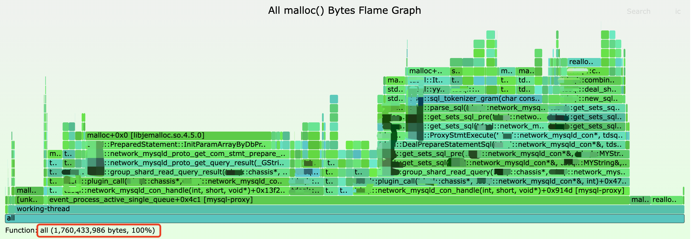
全量内存分配火焰图
mallocstacks -p $(pgrep -nx mysql-proxy) -af 60
追踪 mysql-proxy 进程所有 malloc 及其变体调用 60s，并生成全量内存分配火焰图，共计 1.64 GB

Slide 11
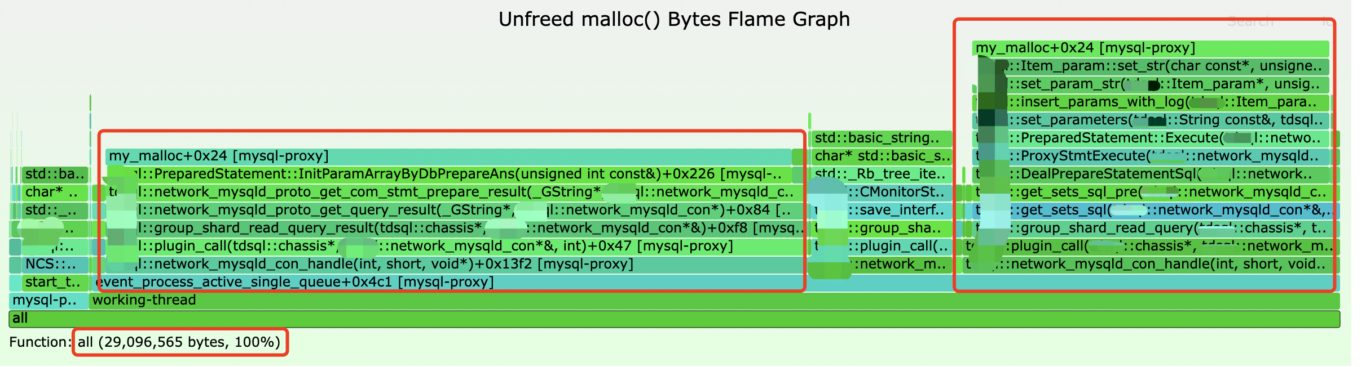
未释放内存分配火焰图
mallocstacks -p $(pgrep -nx mysql-proxy) -f 60
追踪 mysql-proxy 进程未释放 malloc 及其变体调用 60s，并生成内存分配火焰图，共计 27.75 MB（与 mysql-proxy 进程 RSS 增量基本一致）
已分配但未释放的代码路径主要有两处。其中，xxx::Item_param::set_str 正是导致 mysql-proxy 内存泄露发生的地方
相比全量内存分配火焰图，数据量减少近 60 倍，需要重点关注的代码路径减少也比较明显

Slide 12
缺页异常事件分析
现有分析工具
> 传统工具 perf，基于软件事件 page-faults
perf record -p $(pgrep -nx mysql-proxy) -e page-faults -c 1 -g -- sleep 60
> BCC 工具 stackcount，基于追踪点 exceptions:page_fault_user
stackcount -p $(pgrep -nx mysql-proxy) -U t:exceptions:page_fault_user

Slide 13
定制工具 pgfaultstacks
改进现有缺页事件统计方式（过滤物理页面已存在的缺页事件、抵消已释放的物理页面），仅关注真正泄露的物理内存
借助 tracepoint 或 kprobe 动态追踪 page faults 事件，一般情况下性能开销可忽略不计
./pgfaultstacks.py -p $(pgrep -nx mysql-proxy) -f 60 > pgfault.stacks
./flamegraph.pl --color=mem --title=”Page Fault Flame Graph" --countname=”pages" < pgfault.stacks > pgfault.svg

Slide 14
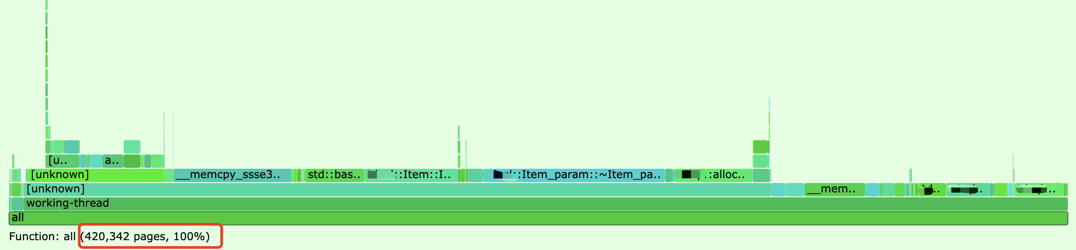
缺页异常火焰图（现有版）
perf record -p $(pgrep -nx mysql-proxy) -e page-faults -c 1 -g -- sleep 60
> 追踪 mysql-proxy 进程所有缺页事件 60s，共计 420,342 次（约 1.6 GB）
> 不是每一次缺页事件都分配一个新的物理页面（大多数情况下未分配），RSS 实际增长量仅 60 多MB

Slide 15
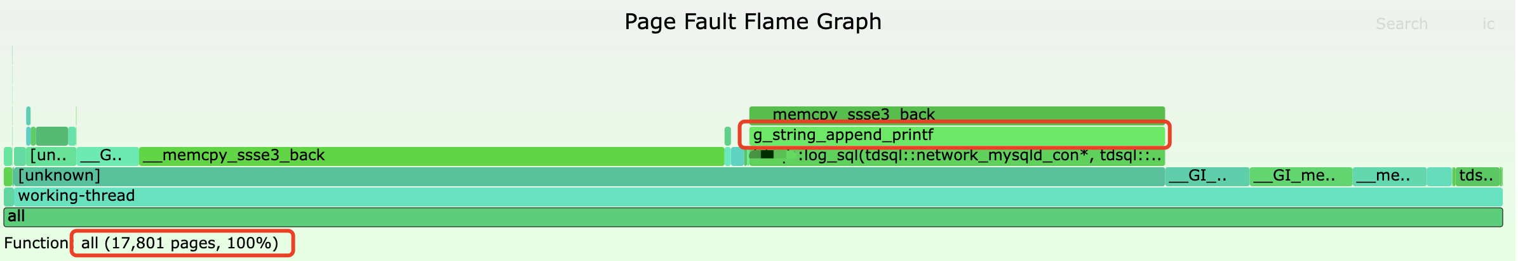
缺页异常火焰图（改进版）
pgfaultstacks -p $(pgrep -nx mysql-proxy) -f 60
> 追踪 mysql-proxy 进程满足过滤条件的缺页事件 60s，并生成缺页火焰图，共计增加 17801 个物理页面（与 mysql-proxy 进程 RSS 增量基本一致）
> 重点关注函数 g_string_append_printf
相比现有方式，改进版本的数据量减少 20 多倍，需要重点关注的代码路径减少也比较明显

Slide 16







